Slide 1


Big Data Projekt
Daten-Realität statt Mythen: Kriminalität & Herkunft im 40-Jahre-Vergleich
Justin Bergmann | 28.01.2026
Notes:
Über das Thema Kriminalität wird viel gestritten, meist emotional. Wir lassen heute die Emotionen weg. Ich habe 50 Jahre Polizeidaten, Justizurteile und Gefängnisstatistiken ausgewertet und bereinigt. Ich stelle drei populäre Thesen auf den Prüfstand der Daten.

Slide 2
Inhaltsverzeichnis
Motivation
Forschungsfragen
Data Acquisition
Data Pre-processing
Data Analysis
Result Validation
Einordnung
Fazit
Big Data
Justin Bergmann | 28.01.2026

Slide 3
Motivation
Saskia Esken (SPD-Vorsitzende), 2020:
"Auch in Deutschland gibt es latenten Rassismus in den Reihen der Sicherheitskräfte."
Amnesty International / Gängiges Narrativ:
"Die Polizeistatistik bildet nicht die Kriminalität ab, sondern das Kontrollverhalten der Polizei. Wer öfter kontrolliert wird, taucht öfter in der Statistik auf."
Thomas Kutschaty (SPD), NRW-Wahlkampf:
"Kriminalität ist keine Frage des Passes, sondern der sozialen Lage."
Big Data
Justin Bergmann | 28.01.2026

Slide 4
Forschungsfragen
Vier Forschungsfragen welche ich mithilfe der Daten analysiert habe:
Regionale Verteilung: Welches Delikt dominiert in welchem Bundesland?
Racial Profiling: Sind Nichtdeutsche nur überrepräsentiert, weil sie von der Polizei öfters kontrolliert werden?
Armut: Ist diese Überrepräsentation durch die Soziale Lage erklärbar?
Bagatelle: Ist die Statistik verzerrt durch Bagatell-Delikte?
Big Data
Justin Bergmann | 28.01.2026

Slide 5
Data Acquisition
Quellen waren hauptsächlich:
Genesis-Online vom Statistischen Bundesamt
PKS vom BKA
*1
*2
Big Data
Justin Bergmann | 28.01.2026
Notes:
Wir folgen einer klassischen Medallion-Architektur:
Im Bronze-Layer laden wir die Rohdaten via Python-Skripten in Jahresscheiben herunter, um API-Timeouts zu verhindern.
Im Silver-Layer übernimmt Apache Spark. Hier mappen wir unsaubere Strings auf Zahlen, filtern Metadaten raus und speichern alles als performantes Parquet.
Im Gold-Layer passiert die Magie: Wir joinen Polizei-, Justiz- und Bevölkerungsdaten über das Jahr und berechnen die normalisierten Raten pro Kopf. Das Ganze ist so gebaut, dass es lokal auf dem Laptop läuft, aber durch Umschalten einer Config sofort auf dem Hadoop-Cluster skalierbar ist."*

Slide 6
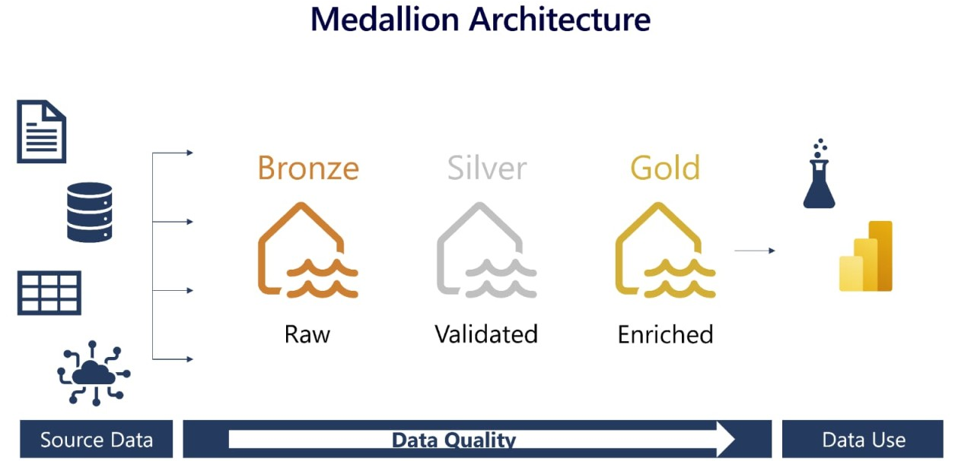
Data Pre-processing
Download der Tabellen
Apache Spark: Filterung und Map
Join der Daten
*3
Big Data
Justin Bergmann | 28.01.2026
Notes:
Wir folgen einer klassischen Medallion-Architektur:
Im Bronze-Layer laden wir die Rohdaten via Python-Skripten in Jahresscheiben herunter, um API-Timeouts zu verhindern.
Im Silver-Layer übernimmt Apache Spark. Hier mappen wir unsaubere Strings auf Zahlen, filtern Metadaten raus und speichern alles als performantes Parquet.
Im Gold-Layer passiert die Magie: Wir joinen Polizei-, Justiz- und Bevölkerungsdaten über das Jahr und berechnen die normalisierten Raten pro Kopf. Das Ganze ist so gebaut, dass es lokal auf dem Laptop läuft, aber durch Umschalten einer Config sofort auf dem Hadoop-Cluster skalierbar ist."*

Slide 7
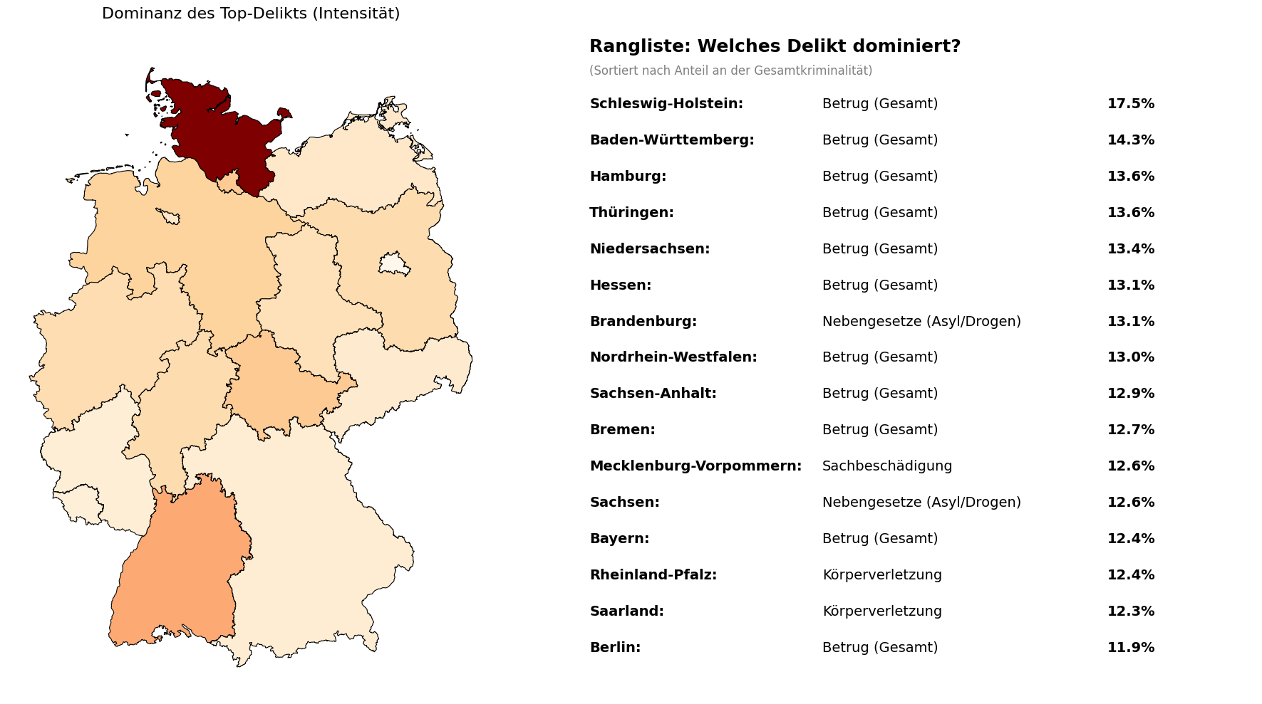
Data Analysis Heatmap häufigste Straftat Deutschland pro Bundesland
Big Data
Justin Bergmann | 28.01.2026
Notes:
"Wir haben die Daten über den Schlüssel Jahr gejoint und normalisiert (Per-Capita-Berechnung)."
Der Verdacht: PKS-Daten (Überrepräsentation sichtbar).
Der Realitätscheck: PKS vs. Justiz (Bestätigt sich der Verdacht?).
Der Härtetest: Fokus auf schwere Delikte (Vergewaltigung) und Haftstrafen.
Der Deep Dive: Die Heatmap der Delikte.

Slide 8
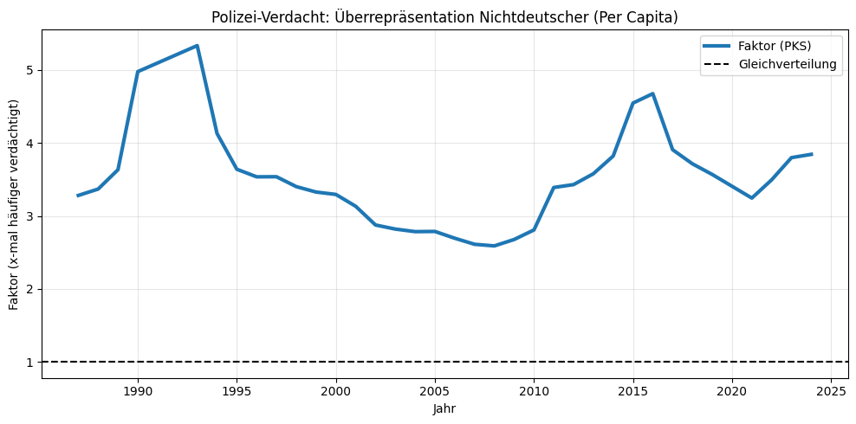
Data Analysis Per Capita Nichtdeutsche Repräsentation
Big Data
Justin Bergmann | 28.01.2026
Notes:
Regionale Verteilung: Welches Delikt dominiert in welchem Bundesland?
Der Racial Profiling-Mythos: Sind Nichtdeutsche nur überrepräsentiert, weil sie von der Polizei öfters kontrolliert werden?
Der Armuts-Mythos: Ist diese Überrepräsentation durch die Soziale Lage erklärbar?
Der Bagatell-Mythos: Ist die Statistik verzerrt durch Bagatell-Delikte?

Slide 9
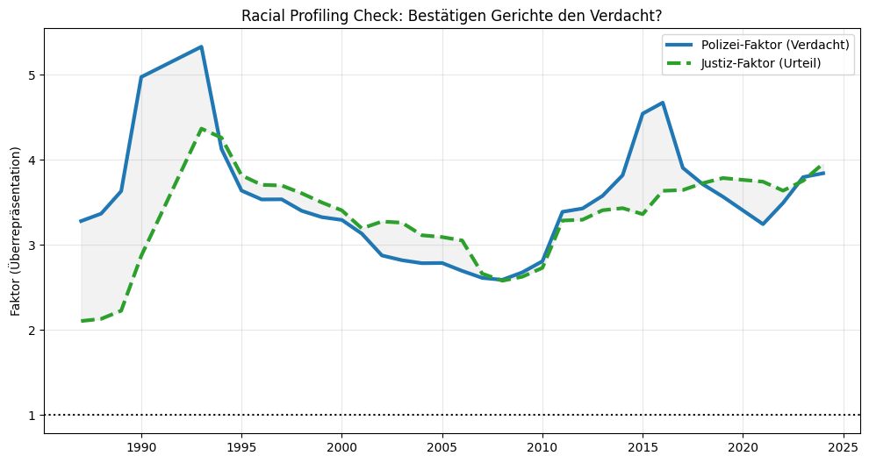
Data Analysis Per Capita Vergleich Polizei gegenüber Justiz
Big Data
Justin Bergmann | 28.01.2026
Notes:
Regionale Verteilung: Welches Delikt dominiert in welchem Bundesland?
Der Racial Profiling-Mythos: Sind Nichtdeutsche nur überrepräsentiert, weil sie von der Polizei öfters kontrolliert werden?
Der Armuts-Mythos: Ist diese Überrepräsentation durch die Soziale Lage erklärbar?
Der Bagatell-Mythos: Ist die Statistik verzerrt durch Bagatell-Delikte?

Slide 10
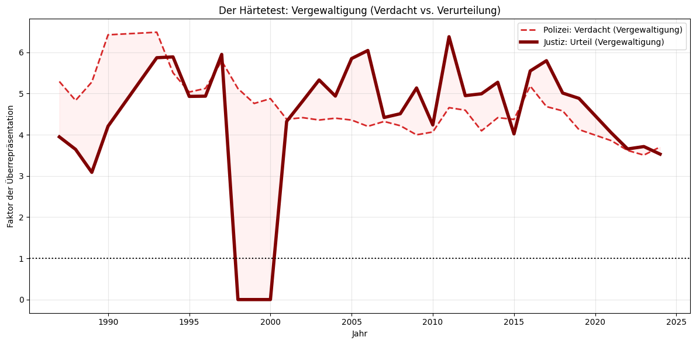
Data Analysis Überrepräsentation bei Vergewaltigungen
Big Data
Justin Bergmann | 28.01.2026
Notes:
Regionale Verteilung: Welches Delikt dominiert in welchem Bundesland?
Der Racial Profiling-Mythos: Sind Nichtdeutsche nur überrepräsentiert, weil sie von der Polizei öfters kontrolliert werden?
Der Armuts-Mythos: Ist diese Überrepräsentation durch die Soziale Lage erklärbar?
Der Bagatell-Mythos: Ist die Statistik verzerrt durch Bagatell-Delikte?

Slide 11
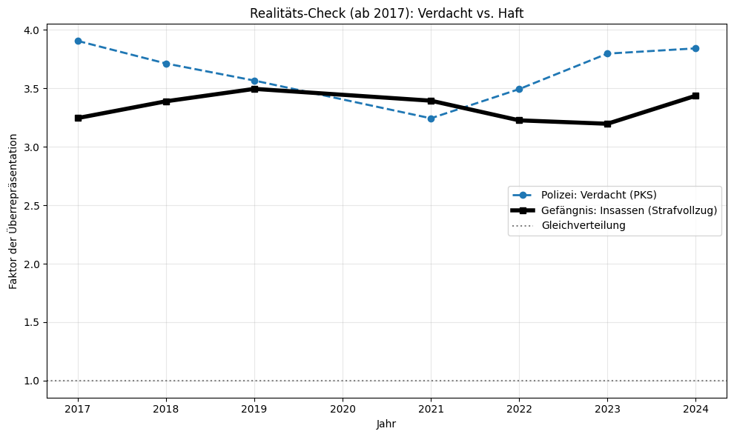
Data Analysis Faktische Überrepräsentation im Strafvollzug
Big Data
Justin Bergmann | 28.01.2026
Notes:
Überrepresentation bleibt auch in den JVAs hoch
Bagatelldelikte scheinen nicht für die Verzerrung verantwortlich

Slide 12

Die Einordnung
Das Nenner-Problem Verzerrung durch:
Touristen
Pendler
stationierte Streitkräfte
Dunkelziffer
*4
Big Data
Justin Bergmann | 28.01.2026

Slide 13
Das Fazit
Validierung durch Justiz: Haft- und Urteilsdaten bestätigen PKS-Trends
Statistische Evidenz: Konsistente Überrepräsentation auch bei Schwerkriminalität
Technologie: Apache Spark ermöglicht performates ETL-Pipelining
Datenqualität: Exzellente Struktur der PKS und Genesis Datenbank
Big Data
Justin Bergmann | 28.01.2026
Notes:
Die Daten lassen nur einen Schluss zu: Egal ob wir auf den Verdacht, das Urteil oder das Gefängnis schauen – die Gruppe der Nichtdeutschen ist in Deutschland signifikant krimineller als die Vergleichsgruppe. Es spielt keine Rolle, wer im Einzelfall die Tat begeht. Statistisch gesehen haben wir hier eine massive Schieflage, die sich weder mit Armut noch mit Polizeifehlern wegdiskutieren lässt.

Slide 14
“One of the great mistakes is to judge policies and programs by their intentions rather than their results.”
— Milton Friedman
Vielen Dank für Ihre Aufmerksamkeit!

Slide 15
Quellenverzeichnis
*1 https://de.linkedin.com/posts/statistisches-bundesamt-destatis_statistischesbundesamt-datenbank-activity-7346424773578551296-ygUL
*2 https://www.bka.de/DE/AktuelleInformationen/StatistikenLagebilder/PolizeilicheKriminalstatistik/pks_node.html
*3 https://www.c-sharpcorner.com/article/undertanding-medallion-architecture-in-microsoft-fabric-lakehouse/
*4 https://www.reichelt.de/de/de/shop/produkt/warnaufkleber_gefahrenstelle-54447?PROVID=2788&gad_source=1&gad_campaignid=19009429406&gbraid=0AAAAADwnxtag9GDlFUDYpfCv-8toWd5dz&gclid=Cj0KCQiA4eHLBhCzARIsAJ2NZoIXn2JWv2fDcBeqL82x7N23CGFMrCVNsXzYMoiDSKT0P7pxMTpBzOsaAkC2EALw_wcB
Big Data
Justin Bergmann | 28.01.2026

